Slide 1




משרד החינוך
קשרי מטה-שלטון מקומי
מינהל פדגוגי
חינוך רשותי בתנועה
קידום גמישות פדגוגית ניהולית רשותית
חינוך רשותי
בתנועה
הרחבת השותפויות ומרחבי ההשפעה

Slide 2




חינוך רשותי בתנועה
מהלך 3:
אתגרי הרשות
מפגש 1 - ההצלחה שלי היא של כולנו

Slide 3

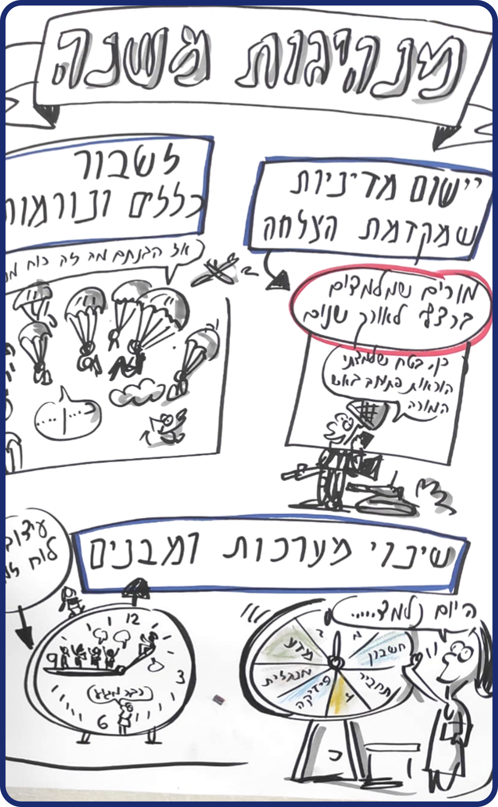
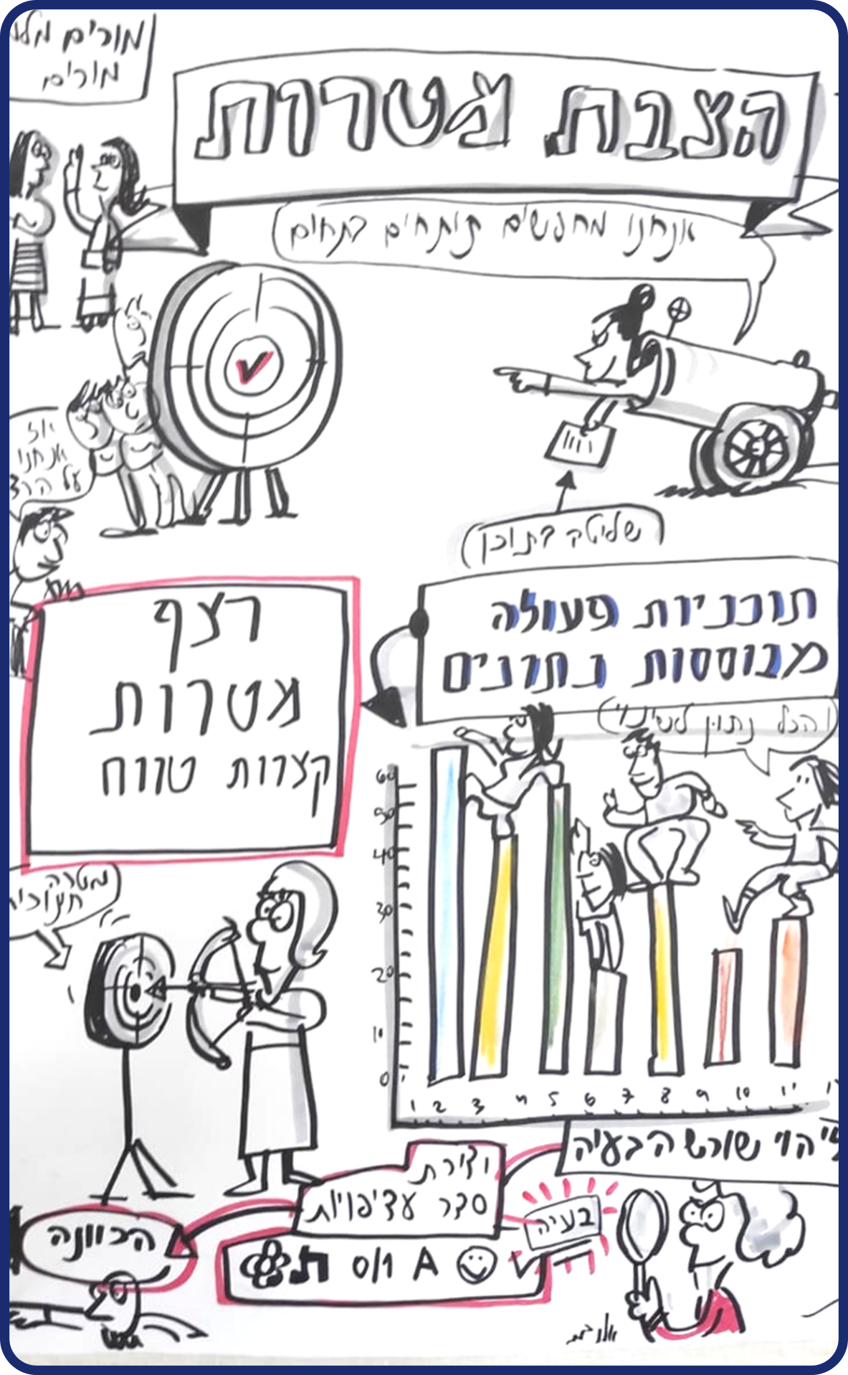
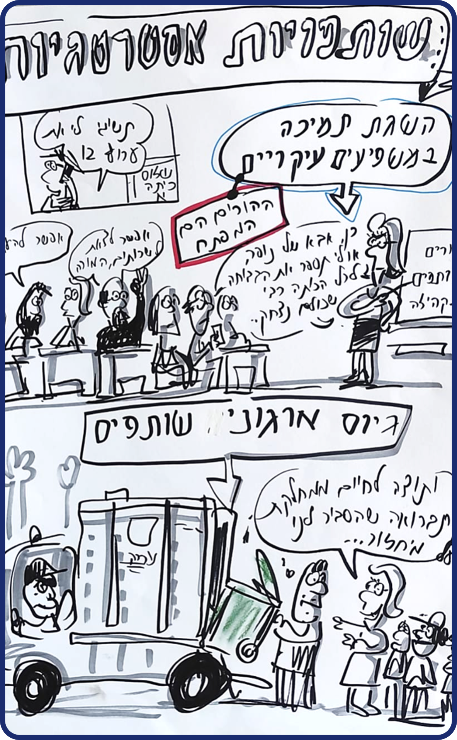
פרקטיקות המקדמות שותפות
חינוך רשותי בתנועה

Slide 4



אילו פרקטיקות זיהיתם?
חינוך רשותי בתנועה
איך נקדם יישום של הפרקטיקות השונות בשותפות שלנו?
פרקטיקה שמסקרנת אותי ואשמח להעמיק בה...
איזה פרקטיקה אפקטיבית ביותר לקידום שותפויות?

Slide 5



חינוך רשותי בתנועה
חשיבה תוצאתית

Slide 6

חוגגים הצלחות
חינוך רשותי בתנועה
1
מה הביא לתחושת ההצלחה?
2
מי השותפים להצלחה?
3
מה משמעות ההצלחה בהקשר הרשותי?
4
האם יש להצלחה תהליכי המשך?

Slide 7


ההצלחה שלי=שלך=של כולנו
חינוך רשותי בתנועה
אני גאה על...
הייתה לי הזדמנות ל...
ההצלחה של... היא ההצלחה שלנו כי...

Slide 8

חינוך רשותי בתנועה
להתראות במפגש הבא!

